Slide 1

语音分析
Notes:
1

Slide 2
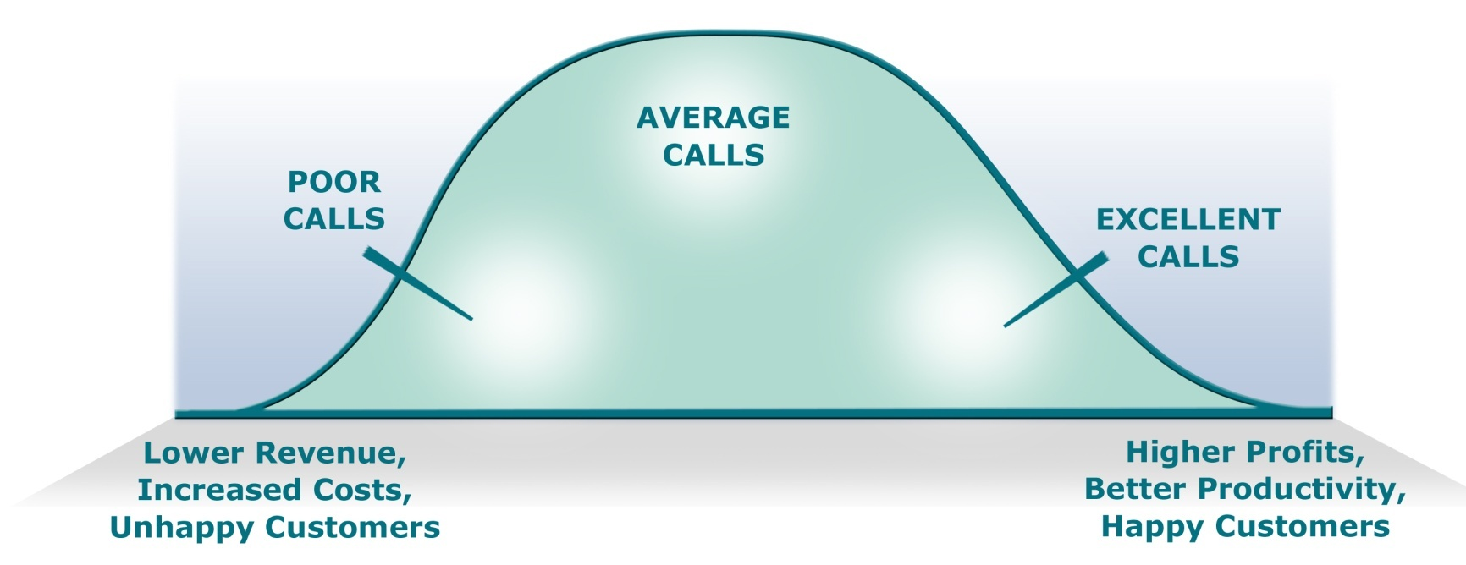
找到真正重要的通话进行评估
随机抽取通话进行监控的比率往往< 1%
客户不满意
处理时间超长
保持、转接
静默
重复来电
情绪激动
客户满意/表扬
处理技巧得当
高效解决问题
成功达成销售
客户联络的分布示意图

Slide 3
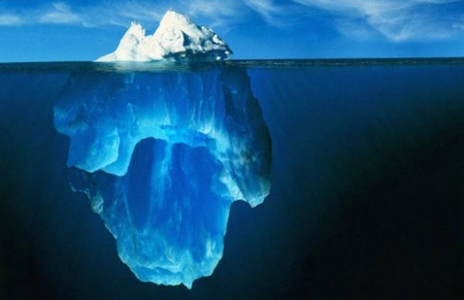
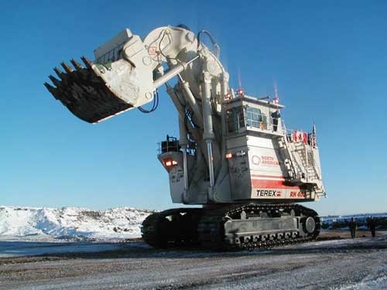

录音是被埋没的宝藏
通话内容 客户反馈
员工情绪
……

Slide 4
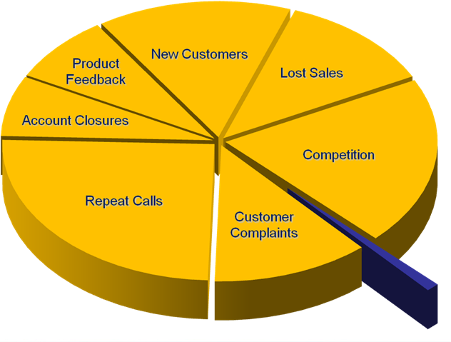
倾听客户心声
语音分析系统自动地发掘和展现客户交互过程中所“隐藏”的有价值信息，
它将引导你及时了解客户行为的变化，如何降低成本，如何提升满意度
客户的客户心声的录音，其特点是：
原汁原味的
互动过程记录
因为客户有问题而来，客户愿意花时间详细解释
每时每刻, 不间断的
非常大量的不同客户的来电录音
每天只有
其中1%通
电话。。。
因为座席质检而被抽样检查
由于客户投诉而被监听的录音
由于监管机构的审计而被监听的录音
产品及流程
反馈
新客户来电
丢失的销售机会
客户流失
竞争对手的信息
重复来电
客户的建议与投诉

Slide 5
人工质检的局限性
人工质检完成速度存在局限性
比如：熟练质检员每日可以完成40-50通电话的质检工作，而新质检员则只能完成20-30通；质检的滞后性；
人工质检抽样比度存在缺陷：30%的缺口
集团的业务的迅猛发展，业务量的增加，导致质检人员缺口增加，质检抽样比度则会大大下降
人工质检存在人为判断误差
情绪波动、工作疲劳或者人情等因素的影响；
人工质检结果无法归类分析
现有的质检结果在Excel表格中，相对信息较单一，无法做分类汇总或者做类别交叉分析，也无法进行最根本原因分析。最终也无法形成相对比较正式规划的数据报表

Slide 6

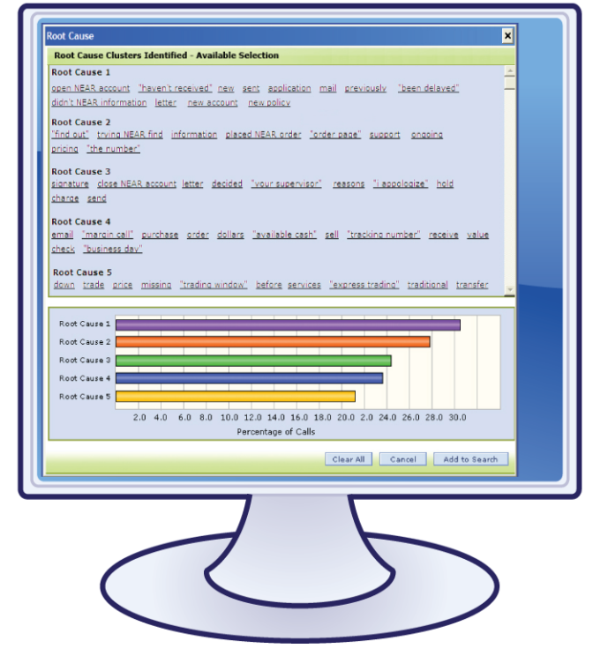

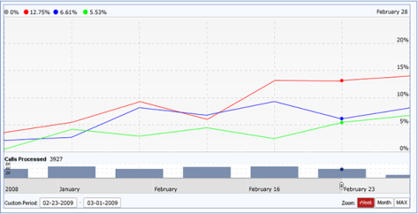


语音分析的工作原理
现象：告诉我们发生了什么
挖掘：现象后面的根源原因
分析：趋势和变化
录音及源数据
完整语义索引
超长通话发生原因
失败营销/未续保分析
其他所有通话内容
座席话术合规分析
医生
/k/a//n//s/E//l/
感兴趣的通话内容
语音/语义识别
Phonetic Recognition
文字转录
TextCube™

Slide 7
完整语义索引
Verint专利的语音分析技术
完整语义索引
其他所有通话内容
感兴趣的通话内容
同时使用Phonetics（语音学） 和 LVCSR（Large Vocabulary Continuous Speech Recognition 大量词汇连续语音识别） 分析技术
针对所有的通话内容
分析结果源于实际语音以及上下文关系
在每一通电话中识别每一个单词和词组
独特而强大的功能
查询结果即时返回，
自动提供查询关联词，
自动分析“根本原因” （Root Cause）
近似实时地分析结果
完整语义索引每1个小时自动更新
Notes:
近似实时地语音分析 – 每小时分析结果即更新到完整语义索引数据库中
提供非常强大的分析工具 – I can identify in the same day if things are peaking. Reacting quicker to changes.
-LVCSR 大词表连续语音识别技术

Slide 8
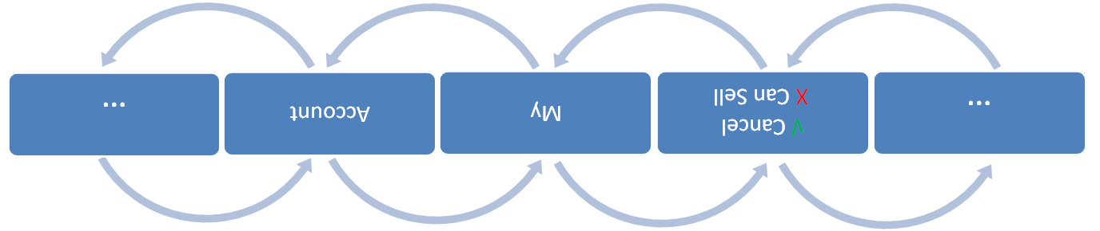
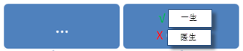
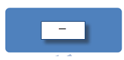

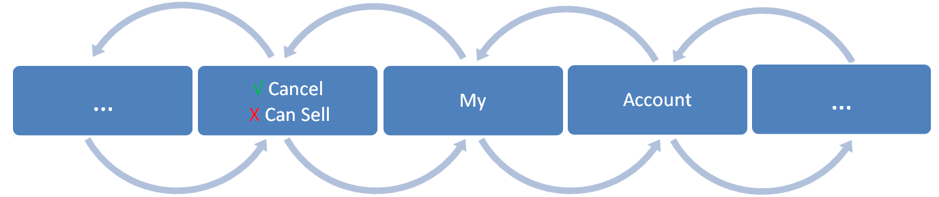
Verint语音识别平台的基本工作原理
基本原理
学习现实数据
使用统计学分析
上下文敏感

Slide 9

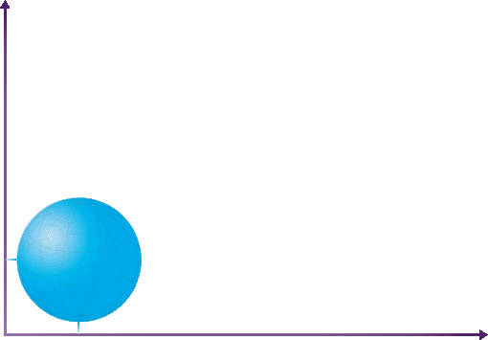

语音分析的三个不同级别
系统会自动地查找出呼叫中心在最近一个阶段内（日，周，月）出现平均频率高的单词和短语。
企业价值
“根本原因”分析
“TELL ME WHY”
自动找到你所未知的内容
对已知的问题
分析其影响范围
通话内容
分类
从中找出个别
感兴趣的通话
关键词定位
智能程度
预先设定 20-200
个关键词
索引并分析整段通话，并转录通话内容
挖掘通话的详细分类，
提供“根本原因”建议

Slide 10
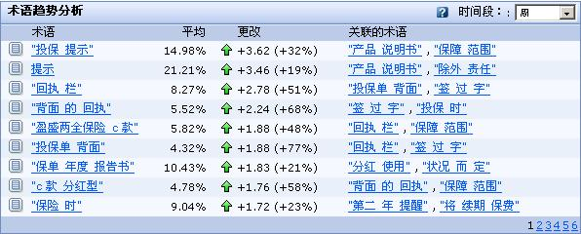
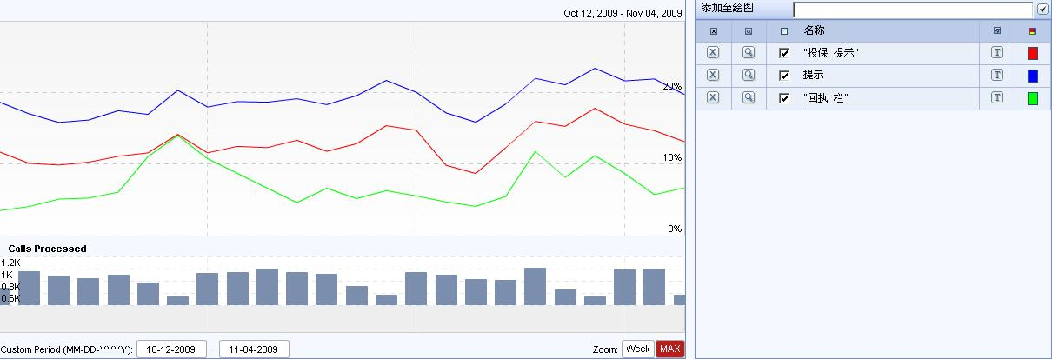
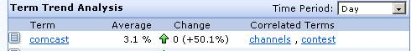
从数百万呼叫中挖掘潜在的业务问题
Verint’s Proprietary Technology
Complete Semantic Index
Content of all other calls
Calls of
Interest
不需要事先定义索引关键词
XX保险公司
XX寿险
保费
Notes:
10

Slide 11
语音分析的价值
录音的自动合规质检
很大程度上取代手工质检，解放人力
提升录音质检的覆盖度
剔除人为情感因素，提高质检标准的统一性
深度挖掘业务焦点
客户的来电焦点
业务趋势展现
问题根源的深度挖掘
Notes:
11

Slide 12
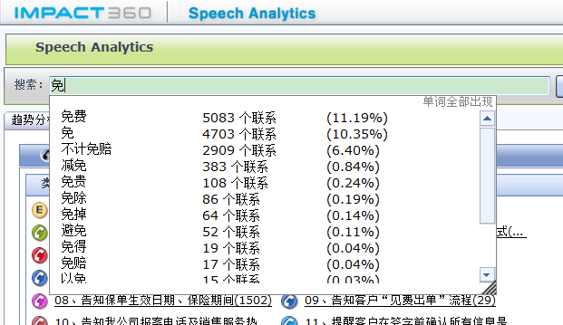
关键词搜索
在搜索栏里输入“免”，系统 自动提示“免费” 及 “减免”，说明提到免费的时候，另外有一部分还会提到减免。
Notes:
12

Slide 13
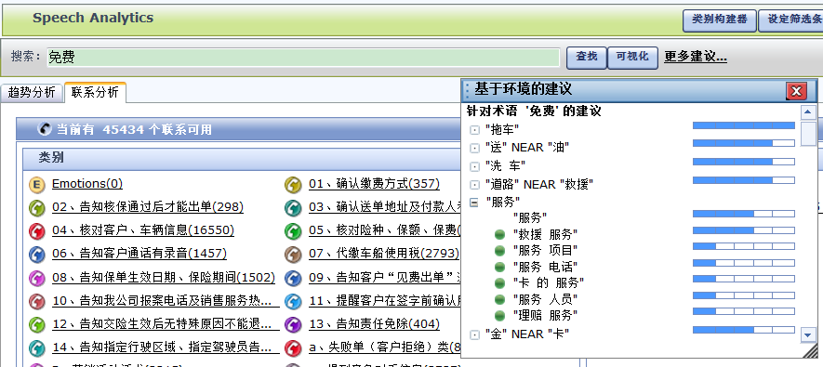
关键词相关建议
通过“更多建议”自动关联“拖车”、“送 NEAR 油”、“洗 车”、“道路 NEAR 救援”等词。
Notes:
13
可以推测出坐席较多的使用了“故障免费拖车、无油免费送油、定点免费洗车、免费道路事故救援”的相关促销话术。

Slide 14
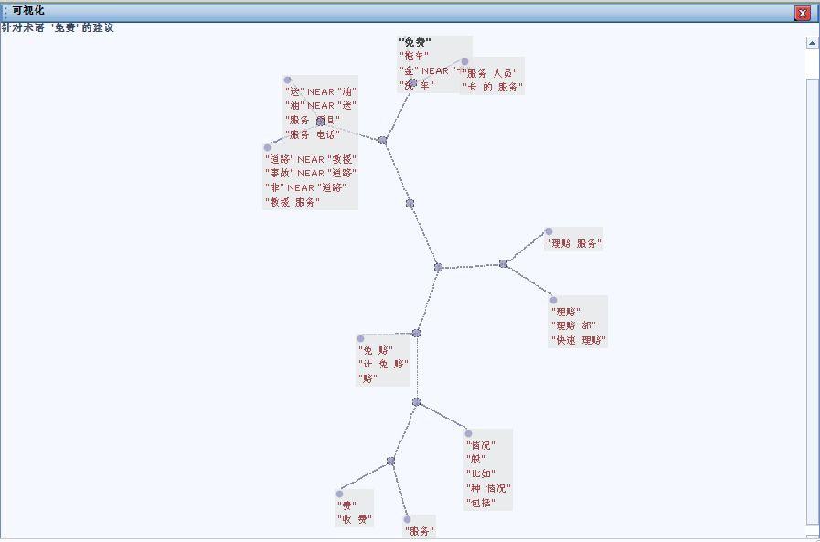
术语建议可视化
通过“可视化”界面自动显示出相关联的术语建议
Notes:
14

Slide 15
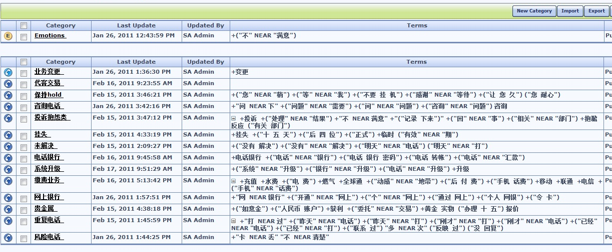
如何定位焦点
归类关键字

Slide 16
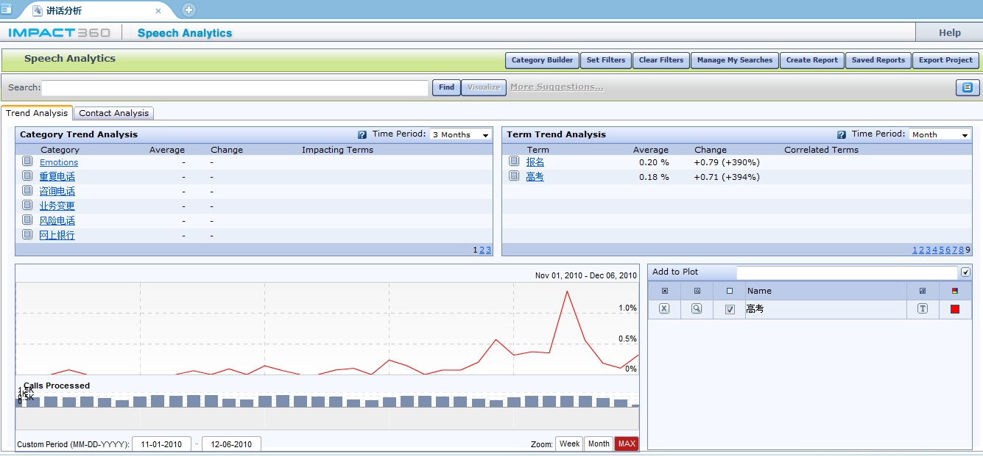
如何定位焦点
归类＋时间＝趋势分析
Notes:
16

Slide 17
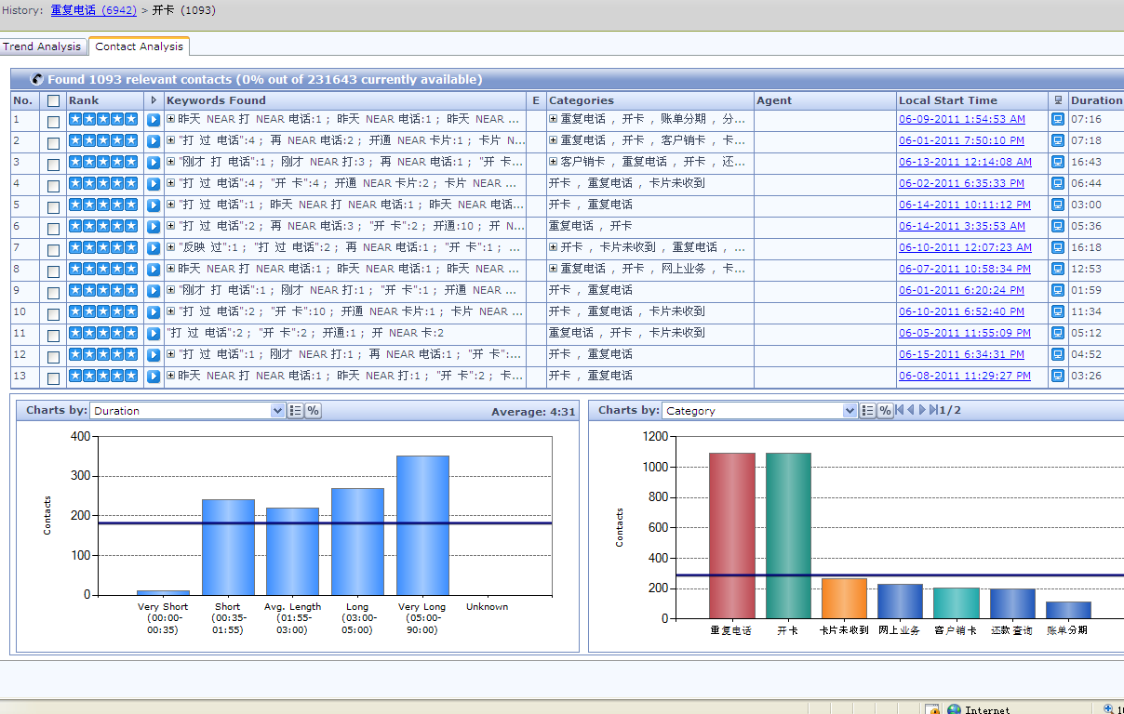
重复来电+开卡交叉

Slide 18
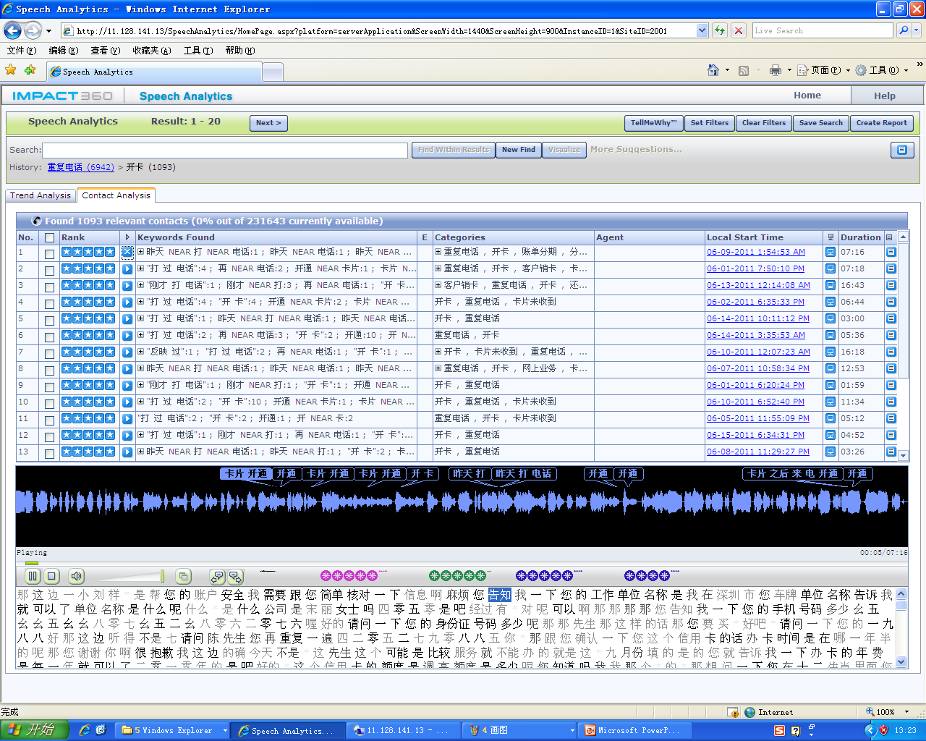
重复来电-开卡交叉-电话分析

Slide 19
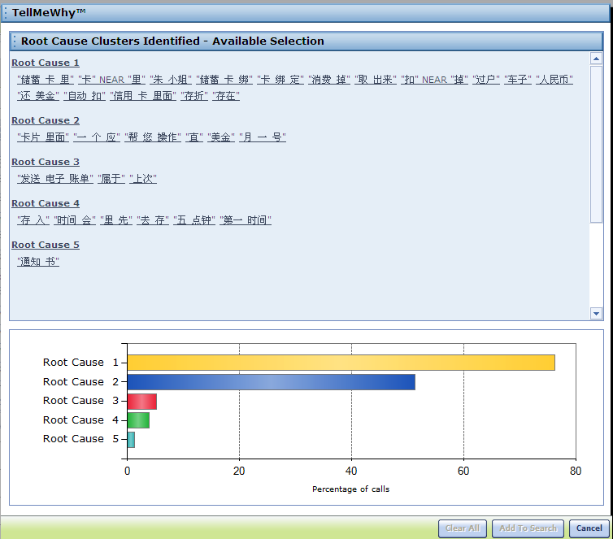
TellMeWhyTM
TellMeWhyTM 帮助企业用户轻松地找到业务问题上的“根本原因”
不断地对所有通话进行分析以提供“根本原因”的优先等级
无需预定义关键词或词组，无需预处理通话
对每个分类或查询，未分类的通话都会被作为参考组别来定位真正的“根本原因”
重复来电
购汇相关
未收到卡片
账单未收到
错误的信息

Slide 20
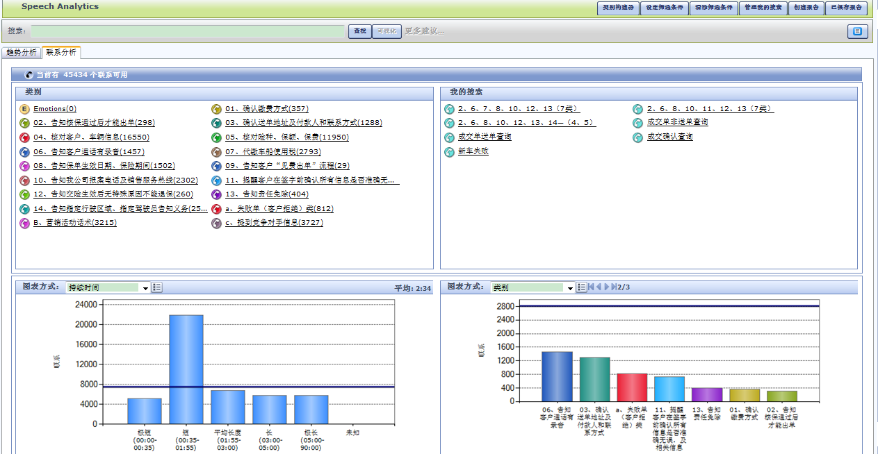
如何进行根本原因分析
根本原因分析”——自动关联通话中最具共性的用词和短语，根据关联比例，直接提供相关根本原因分析结果
分析“销售失败（客户拒绝）”分类中“超长”电话（CTI信息）的根本原因
Notes:
20

Slide 21
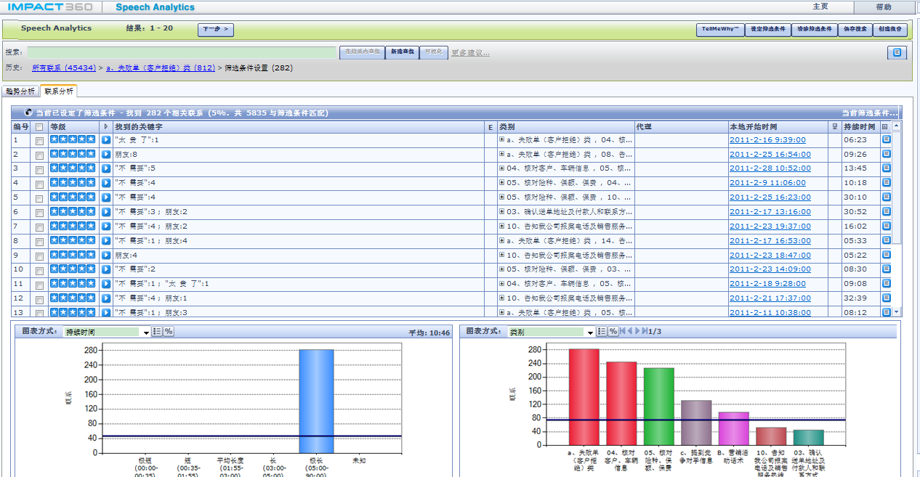
如何进行根本原因分析
Notes:
21

Slide 22
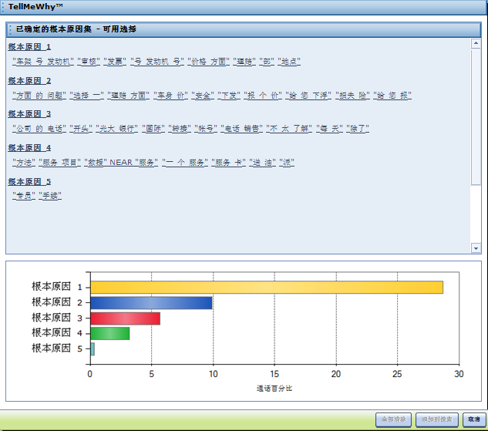
如何进行根本原因分析
系统自动定位焦点：“价格方面” 和 “理赔”“地点”是否方便
Notes:
22
其这些都是系统自动分析出来的，没有预先输入任何内容。

Slide 23
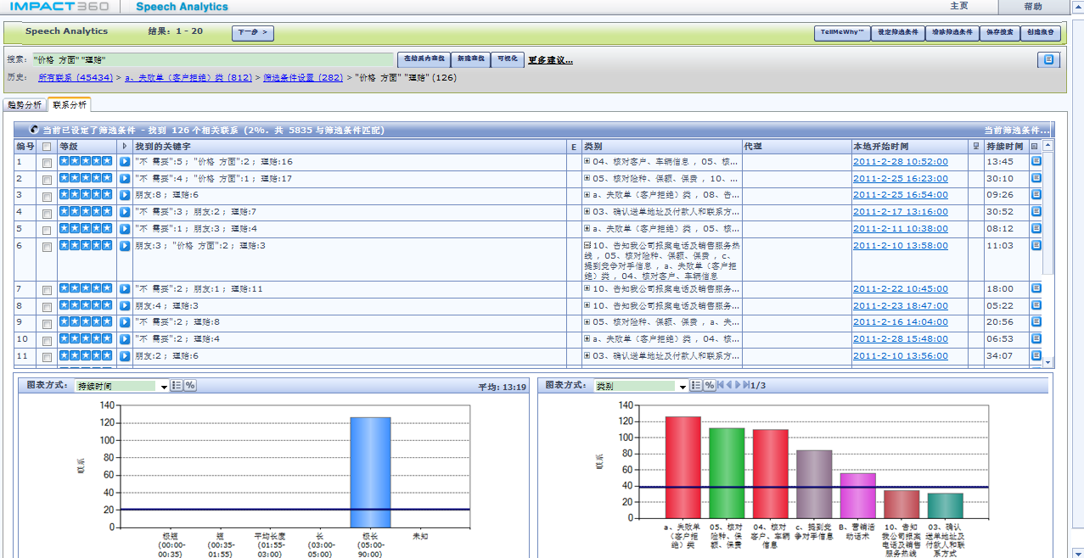
如何进行根本原因分析
可以选中感兴趣的关键字“价格 方面”添加至搜索栏，钻取 相关录音。
Notes:
23

Slide 24
Verint 语音分析中的“情绪检测”
Verint 的语音分析系统覆盖以下功能：
语音分析（Acoustical Analysis） - how it is said
语言分析（Linguistic Analysis） – what is said
组合分析的方式提供更好的分析结果
语音分析能检测到音频频率方面的情绪因素；
语言分析定义通话内容中情绪化的关键字词；

Slide 25
语音分析价值
提高首次通话解决率
确定并消除重复通话的驱动因素
减少平均处理时间
确定长时间通话的原因
改善客户满意度
了解客户为什么投诉
改善自助服务
增强销售
减少客户流失
确定客户为什么取消账户，并找出客服代表挽回客户的最佳实践
评估网站和IVR渠道的出发点
主动进行销售尝试；常见的客户异议；最佳销售行为；错失的销售机会
改善业务流程
提高质检的有效性
找出一段时间内“最为关键”的通话
利用客户互动过程，找到流程中的低效率环节

Slide 26
案例介绍
Notes:
26

Slide 27
案例分享-浙江移动
概况
2010年9月开始使用
规模 500席
从华为录音系统和亚信CRM系统集成。
语音分析需求
原来采用人工方法调听特定提取的录音并将信息记录到预定义的表格中；分析方法简单、效率低成本高、准确度低、无法精细化、难以剔除垃圾信息、难以全面推广。
借助智能分析系统理解客户来电焦点；
理解培训需求尤其是个性化梯度培训需求；
跟踪流程产品问题
语音分析运用和成果
安排了专门的语音分析团队进行专职分析，其它业务分析组和质检人员使用语音分析系统帮助其工作内容的分析。
根据业务需求自定制不同的分析模型以达到分析效果，如
分析客户拨打电话的原因
通过分析超长电话，理解超长电话原因
分析客户投诉原因
营销业务的用户兴趣点
感恩充值送

Slide 28

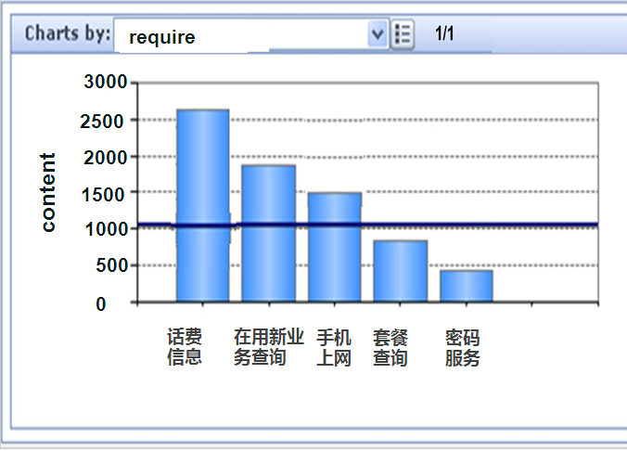
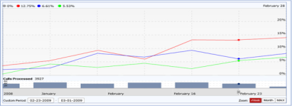
智能化语音分析实现的原理
将热线通话录音解读成文本：单字准确度75%；句子语义准确率达95%以上。
语音识别模块
业务模型：设立产品和业务类别列表，对每个业务类别进行录音监听寻找典型的客户化描述，将业务类别与客户化描述匹配关联建模
客户信息
新入网客户
来电焦点
产品/流程信息
员工信息
分析建模模块
分析维度模型：如品牌+业务类型可以对全球通客户的各类业务进行分析；目前已经建立品牌、地市、员工等数十个维度模型
匹配分析模块
根据模型从文本中搜索、匹配、统计，形成分析结果。

Slide 29

分析客户拨打热线的原因
热线每天人工来话超过50w，客户为什么而来?
语音分析系统能够从20种维度进行客户信息分析
利用“tell me why”功能逐层细化，直至定位末梢原因
可以通过录音关联功能自动调用相关录音，方便分析人员定位原始的信息。
品牌信息
某一维度细化
地域信息
业务信息
员工信息
……
Notes:
29

Slide 30
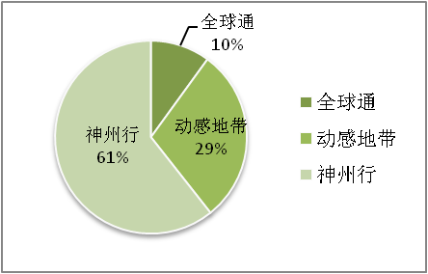
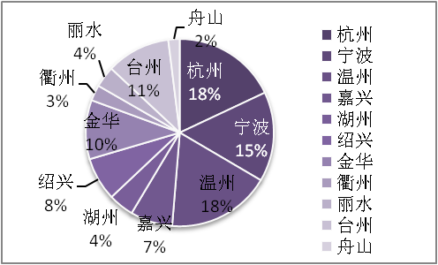

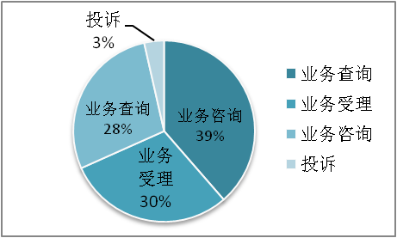
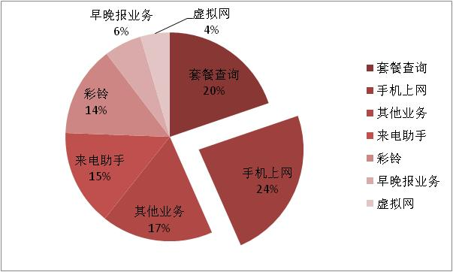
分析客户拨打热线的原因
按品牌信息分布
按地域信息分布
为什么手机上网占比最高？
按服务类型分布
按产品信息分布

Slide 31

分析客户拨打热线的原因
手机上网业务中，咨询占到16%，客户对于哪些问题存在疑惑？
Notes:
以手机上网为便，分析手机上网开通有多少、取消有多少、咨询有多少、查询有多少、投诉有多少……
开通1-30号之间的曲线
31

Slide 32
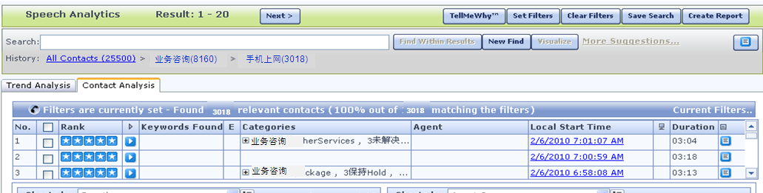

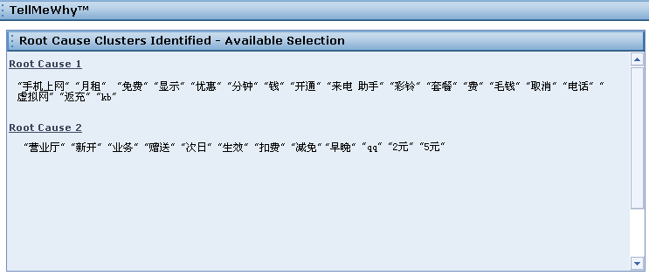

分析客户拨打热线的原因
“Tell me why”三步走，逐步细究原因，直至末梢
Step1
Why:
Tell me why
Step2
聚焦问题：
聚焦月租、优惠、开通、套餐等关键信息
客户最关心哪方面的优惠？
开通方式34%
月租10%
业务优惠
15%
套餐内容
22%
其他
19%
Notes:
32

Slide 33
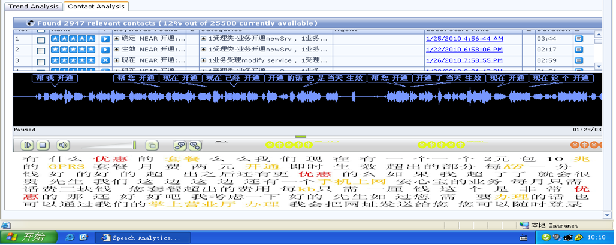
分析客户拨打热线的原因
Step3录音举证：进一步确认、核实用户关于优惠的查询信息，最终确定 超出包月套餐后的流量优惠 为咨询热点所在。此信息可为“上网安心宝”业务提供设计依据。
1
系统可以显示所有含有“优惠”关键词汇的录音
优惠
2
“放音”后，可通过选择系统翻译的文本中的关键字来选择想听的录音片段
Notes:
33

Slide 34
语音分析系统使低成本高效益地利用热线客户信息成为可能
集团内率先引入语音分析机制，突破传统分析模式，实现客户信息深度挖掘。
实时掌握客户、产品和流程、员工的表现，为决策提供及时全面的依据。
全部上线后，来电原因预计可节省员工180人，每年人力资本节约400多万元。
“晴雨表”“传感器”
客户为什么拨打热线？
员工需要哪些定制的培训？
公司产品、流程表现如何？
客户信息语音分析系统
人员节省测算方式
来话量 | 接通率 | 通话时长 | 工时利用率 | 月工时 | 接续能力 | 话务员数 | 缩短后通话时长 | 接续能力 | 话务员数 | 减少人员数
16964428 | 0.94 | 78 | 0.73 | 168 | 5660 | 2817 | 73 | 6048 | 2637 | 180

Slide 35


销售有效性 – 21st Century Insurance案例分析
挑战
如何提高中心销售尝试？
客户提出了哪些类型的异议？这些异议是如何得到处理的？
如何识别错失销售机会？原因何在？
SA解决方案
使用SA系统 自动分类尝试销售的通话和错失的机会
发现业绩最佳和最差的座席
辨识客户提出的首要异议
通过系统根源分析，找出错失机会的原因，并针对性改进话术及策略，从而提高销售的机会并处理异议
结果
交叉和向上的销售尝试率从58%上升至88%
相关部门的产品促销的向上销售实际销售提高17%
实施SA前
每名座席每天每个产品的向上销售尝试数 | 10
成功尝试数 | 3
每个销售产品的销售值 | $
实施SA后
每名座席每天每个产品的追加销售尝试数 | 14
成功尝试数 | 4
每个销售产品的销售值 | $$
销售值增加 17%

Slide 36

答 疑

